Slide 1
Weatherr

Slide 2
Цель проекта

Slide 3
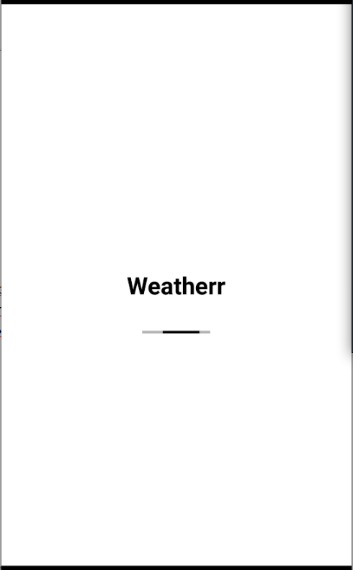
Экран загрузки
Экран загрузки предназначен для представления логотипа и инициализации приложения.

Slide 4
Главный экран
На главном экране происходит отображение текущей погоды, а также прогноза на несколько дней.

Slide 5
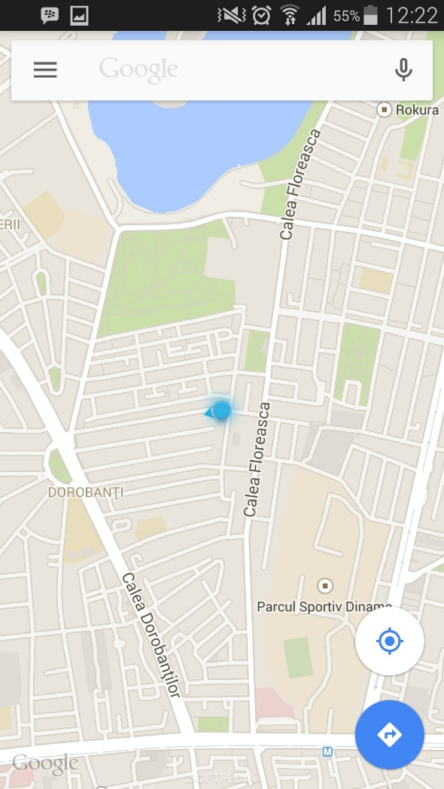
Карта
Экран карты предназначен для отображения выбранного местоположения или его изменения.
Предоставляется функционал поиска по карте и навигации к текущему местоположению.

Slide 6
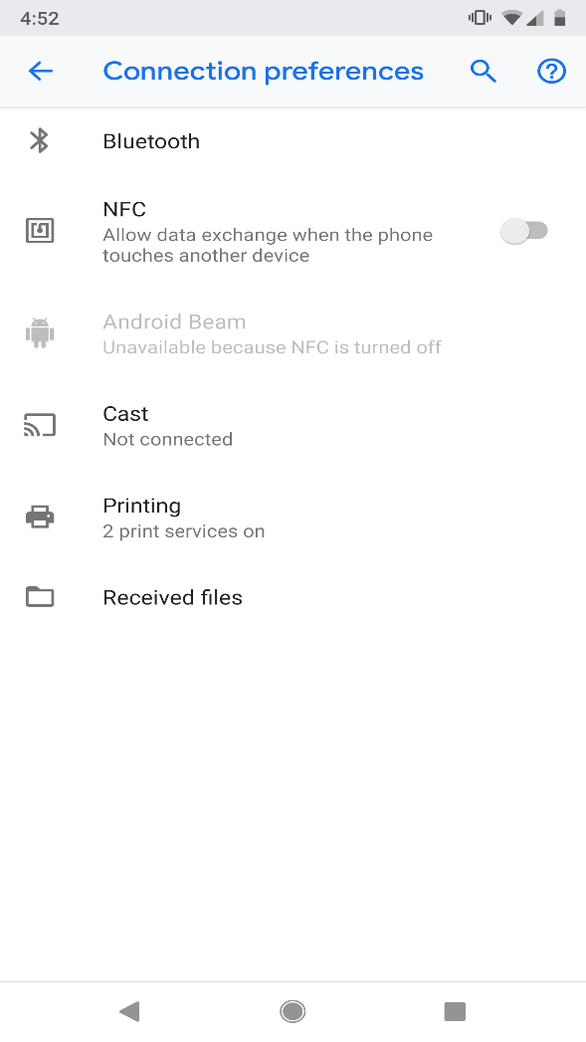
Настройки
Данный экран предоставляет пользователю возможность настроить приложение: выбрать единицу измерения температуры и т.п.

Slide 7
Структура проекта

Slide 8
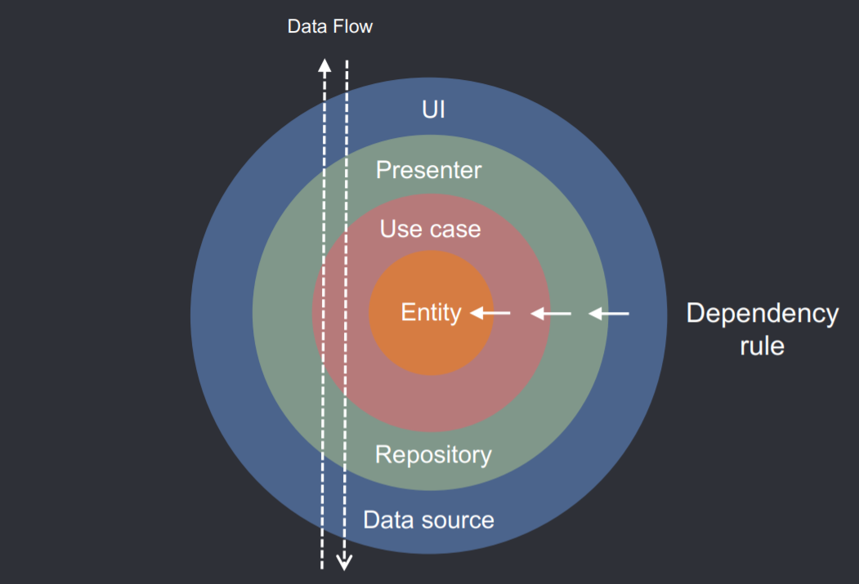

Slide 9
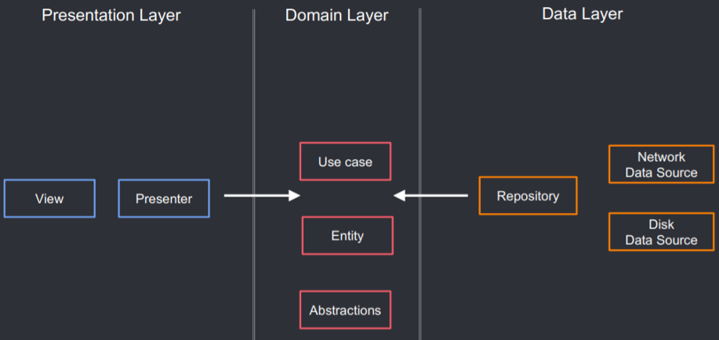

Slide 10


В проекте используется два типа библиотек:
Java-библиотеки предназначены для задач не требующих средств системы Android, например библиотека для работы с датой/временем.
Android-библиотеки предназначены для решений, жестко связянный с фреймворком Android, например графический интерфейс.

Slide 11

domain
Модуль, описывающий логику приложения в целом. Основными классами являются usecase, каждый из которых является базовым действием приложения.
Данный модуль является стартовой точкой приложения и удобен для развития разработки в 2 маршрутах: слой данных и слой презентации. Предоставляет интерфейсы-репозитории, которые будут реализованы модулем data и модуль presentation будет использовать публичные usecase.

Slide 12
data
Модуль, реализующий репозитории, предоставленные модулем domain. Объединяет разные источники данных: локальный (база дынных) и удаленный (сервер).
Описывает интерфейсы для слоев api и storage.

Slide 13
api
Модуль, реализующий взаимодействие с удаленным сервером данных. После получения данных, формирует экземпляры классов, которые необходимы приложению.

Slide 14
storage
Модуль, реализующий локальное хранение данных на устройстве (база данных).

Slide 15
navigation
Модуль, описывающий навигацию между компонентами приложения. Предоставляет классы-помощники для навигации.

Slide 16
presentation
Модуль, реализующий классы для презентации данных, но не привязан к конкретному графическому интерфейсу.

Slide 17
ui
Модуль, реализующий графический интерфейс и элементы экрана для работы с пользователем. Формирует дизайн приложения.

Slide 18
datetime
Модуль, предоставляющий средства для работы с датой и временем, такие как получение текущего времени, конвертация строки в дату/время и т.п.

Slide 19
delegated
Модуль, осуществляющий интерфейсы или другие данные, которые не могут быть реализованы внутри модулей. Например утилиты, используемые java-библиотекой, которые требуют средств системы Android.

Slide 20
app
Модуль, который собирает все модули вместе и запускает приложение.

Slide 21
Dependency injection

Slide 22
Для контроля зависимостей между классами и их внедрения используется фреймворк koin*.
https://insert-koin.io/
Koin не предоставляет возможности создания графа зависимостей, а собирает все в единый контейнер.
Каждый модуль приложения предоставляет зависимости для этого фреймворка (инкапсуляция), а модуль app собирает их все в единый контейнер
*koin – скорее реализует service locator, а не dependency injection.

Slide 23
Реактивность и многопоточность

Slide 25
Приложение использует kotlin-coroutines для решения задач, связанных с многопоточностью и реактивностью.
https://kotlinlang.org/docs/reference/coroutines-overview.html
Реактивность реализуется каналами*, многопоточность встроенными threadpool и диспетчерами.
*сейчас каналы в экспериментальном режиме.

Slide 26
VCS

Slide 27
В качестве системы контроля версий используется git.
master – только готовый продукт.
develop – стабильные части приложения.
feature-* - новый функционал.

Slide 28
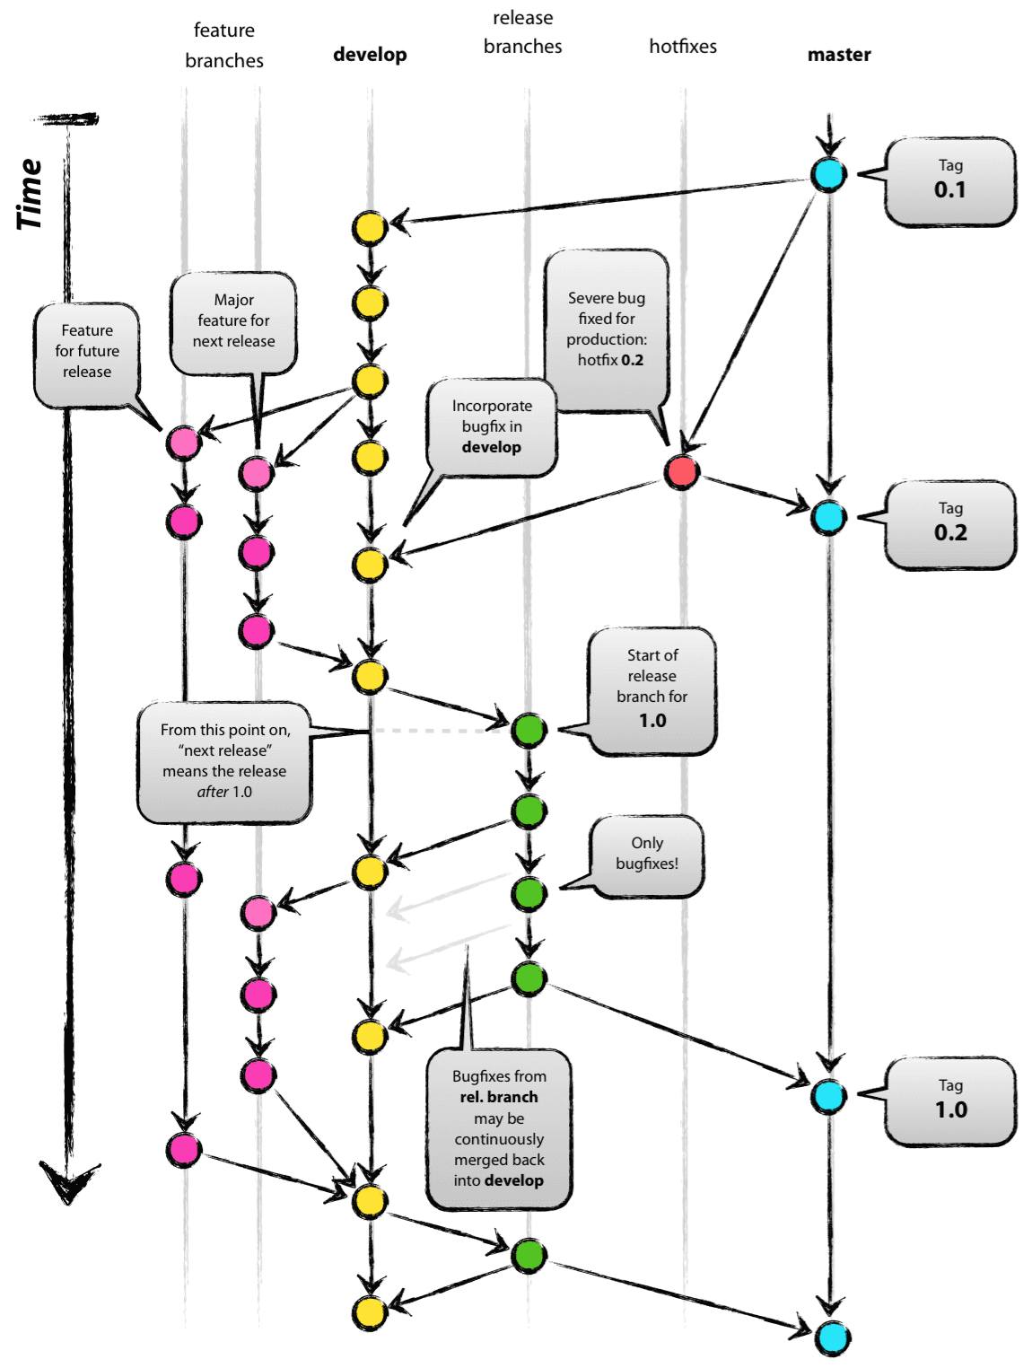

Slide 29
База данных

Slide 30
В приложении в качестве базы данных используется Realm.
https://realm.io/
Фреймворк использует архитектуру MVCC и приципы ACID.
К сожалению на данный момент библиотека не предоставляет встроенной интеграции с kotlin-coroutines.

Slide 31
Сервер

Slide 32
Серверная часть приложения привязана к сервису openweathermap.
https://openweathermap.org/
Используется получение текущей погоды и прогноза на 5 дней каждые 3 часа.

Slide 33
END

